Slide 1
模拟试题（一）

Slide 2
一、单项选择题（每小题 2 分，共20分）
（1）以下数据结构中哪一个是线性结构？（ B ）
A）有向图 B）队列 C）线索二叉树 D）B树
（2）在一个单链表HL中，若要在当前由指针p指向的结点后面插入一个由q指向的结点，则执行如下（ D ）语句序列。
A）p=q; p->next=q; B）p->next=q; q->next=p;
C）p->next=q->next; p=q; D）q->next=p->next; p->next=q;
（3）（ A ）不是队列的基本运算。
A）在队列第i个元素之后插入一个元素
B）从队头删除一个元素
C）判断一个队列是否为空
D）读取队头元素的值
（4）字符A、B、C依次进入一个栈，按出栈的先后顺序组成不同的字符串，至多可以组成（ B ）个不同的字符串。
A）14 B）5 C）6 D）8

Slide 3
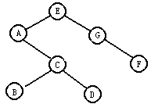
（5）由权值分别为3,8,6,2的叶子生成一棵哈夫曼树，它的带权路径长度为（ B ）。
A）11 B）35 C）19 D）53
以下6-8题基于下图：
（6）该二叉树结点的前序遍历的序列为（ C ）。
A）E、G、F、A、C、D、B B）E、A、G、C、F、B、D
C）E、A、C、B、D、G、F D）E、G、A、C、D、F、B
（7）该二叉树结点的中序遍历的序列为（ A ）。
A）A、B、C、D、E、G、F B）E、A、G、C、F、B、D
C）E、A、C、B、D、G、F D）B、D、C、A、F、G、E
（8）该二叉树的按层遍历的序列为（ C ）。
A）E、G、F、A、C、D、B B）E、A、C、B、D、G、F
C）E、A、G、C、F、B、D D）E、G、A、C、D、F、B

Slide 4
（9）下面关于图的存储的叙述中正确的是（ B ）。
A）用邻接表法存储图，占用的存储空间大小只与图中边数有关，而与结点个数无关
B）用邻接表法存储图，占用的存储空间大小与图中边数和结点个数都有关
C）用邻接矩阵法存储图，占用的存储空间大小与图中结点个数和边数都有关
D）用邻接矩阵法存储图，占用的存储空间大小只与图中边数有关，而与结点个数无关
（10）设有关键码序列('q', 'g', 'm', 'z', 'a', 'n', 'p', 'x', 'h')，下面哪一个序列是从上述序列出发建堆的结果?（ B ）
A）'a', 'g', 'h', 'm', 'n', 'p', 'q', 'x', 'z'
B）'a', 'g', 'm', 'h', 'q', 'n', 'p', 'x', 'z'
C）'g', 'm', 'q', 'a', 'n', 'p', 'x', 'h', 'z'
D）'h', 'g', 'm', 'p', 'a', 'n', 'q', 'x', 'z'

Slide 5
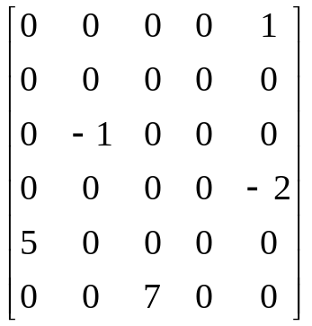
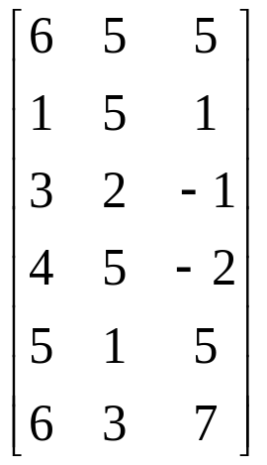
二、（每小题4分，共8分）
已知一个6×5稀疏矩阵如下所示，试写出它的三元组表表示。
解答:三元组表表示如下所示：

Slide 6
三、（本题8分）
求网的最小生成树有哪些算法？它们的时间复杂度分别下多少，各适用何种情况？
解答:求网的最小生成树可使用Prim算法，时间复杂度为O(n²)，此算法适用于边较多的稠密图，也可使用Kruskal算法，时间复杂度为O(eloge)，此算法适用于边较少的稀疏图。

Slide 7
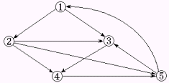
四、（每小题4分，共8分）
对于如下图所示的有向图若存储它采用邻接表，并且每个顶点邻接表中的边结点都是按照终点序号从小到大的次序链接的，试写出：
（1）从顶点v1出发进行深度优先搜索所得到的顶点序列；
（2）从顶点v2出发进行广度优先搜索所得到的顶点序列。
解答:
（1）DFS：v1 v2 v3 v4 v5
（2）BFS：v2 v3 v4 v5 v1

Slide 8
五、（本题8分）
已知一个图的顶点集V和边集E分别为：
V={1,2,3,4,5,6,7};
E={<2,1>,<3,2>,<3,6>,<4,3>,<4,5>,<4,6>,<5,1>,<5,7>,<6,1>,<6,2>,<6,5>};
若存储它采用邻接表，并且每个顶点邻接表中的边结点都是按照终点序号从小到大的次序链接的，试给出得到的拓扑排序的序列。
解答:拓扑排序为： 4 3 6 5 7 2 1

Slide 9

六、（本题8分）
对于序列{8,18,6,16,29,28}，试写出堆顶元素最小的初始堆。
解答:所构造的堆如下图所示：

Slide 10
七、（本题8分）
一棵二叉树的先序、中序和后序序列分别如下，其中有一部分未显示出来。试求出空格处的内容。
先序序列： B F ICEH G
中序序列：D KFIA EJC G
后序序列： K FBHJ G A
解答:在先序序列空格中依次填ADKJ，中序中依次填BHG，后序中依次填DIEC。

Slide 11

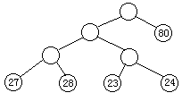

八、（每小题2分，共8分）
设有序列：w={23,24,27,80,28}，试给出：
（1）二叉排序树；
（2）哈夫曼树；
（3）平衡二叉树；
（4）对于增量d=2按降序执行一遍希尔排序的结果。
解答:
（1）二叉排序树如下图所示：
（2）哈夫曼树如下图所示：
（3）平衡二叉树如下图所示：
（4）28,80,27,24,23

Slide 12
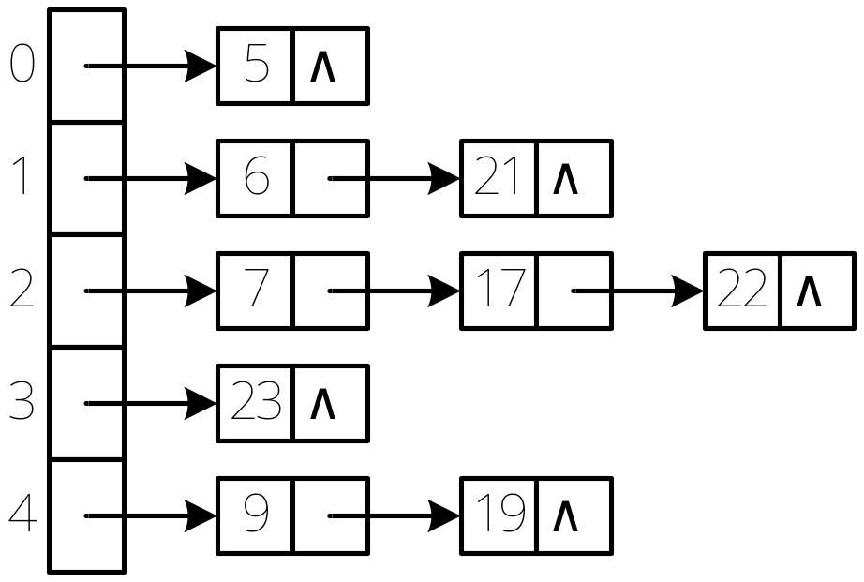
九、（本题9分）
有关键字序列{7,23,6,9,17,19,21,22,5}，Hash函数为H(key)=key % 5，采用链地址法处理冲突，试构造哈希表。
解答:哈希表如下图所示：

Slide 13
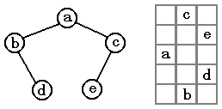
十、（本题15分）
假设二叉树中每个结点所含数据元素均为单字母，以二叉链表为存储结构，试编写算法按如下图所示的树状显示二叉树。
解答:从上图来看，二叉树的第一层显示在第一列，第二层显示在第二列，第三层显示在第三列；每行显示一个结点，从上至下是先显示右子树，再显示根，最后最左子树，也就是以先遍历右子树，最后遍历左子树的中序遍历次序显示各结点。

Slide 14
C++语言版测试程序见exam1\10C++，具体算当如下：
template <class ElemType>
void DisplayHelp(BinTreeNode<ElemType> *r, int level)
// 操作结果：按树状形式显示以r为根的二叉树，level为层次数，可
// 设根结点的层次数为1
{
if(r != NULL)
{ // 空树不显式，只显式非空树
DisplayHelp<ElemType>(r->rightChild, level + 1); // 显示右子树
for(int i = 0; i < level - 1; i++)
cout << " "; // 确保在第level列显示结点
cout << r->data << endl; // 显示结点
DisplayHelp<ElemType>(r->leftChild, level + 1);
// 显示左子树
}
}
template <class ElemType>
void Display(const BinaryTree<ElemType> &bt)
// 操作结果：树状形式显示二叉树
{
DisplayHelp<ElemType>(bt.GetRoot(), 1);
// 树状显示以bt.GetRoot()为根的二叉树
}

Slide 15
C语言版测试程序见exam1\10C，具体算当如下：
void DisplayBTWithTreeShape(BiTree T,int level=1)
// 按树状形式显示二叉树，level为层次数，可设根结点的层次
// 数为1
{
if(T)
{ //空树不显式，只显式非空树
DisplayBTWithTreeShape(T->rchild,level+1); //显示右子树
cout<<endl; //显示新行
for(int i=0;i<level-1;i++)
cout<<" "; //确保在第level列显示结点
cout<<T->data; //显示结点
DisplayBTWithTreeShape(T->lchild,level+1); //显示左子树
}
}

Slide 16
模拟试题（二）

Slide 17
一、单项选择题（每小题 2 分，共20分）
（1）设Huffman树的叶子结点数为m，则结点总数为（ B ）。
A）2m B）2m-1 C）2m+1 D）m+1
（2）若顺序存储的循环队列的QueueMaxSize=n，则该队列最多可存储（ B ）个元素。
A）n B）n-1 C）n+1 D）不确定
（3）下述哪一条是顺序存储方式的优点？（ A ）
A）存储密度大 B）插入和删除运算方便
C）获取符合某种条件的元素方便 D）查找运算速度快
（4）设有一个二维数组A[m][n]，假设A[0][0]存放位置在600(10)，A[3][3]存放位置在678(10)，每个元素占一个空间，问A[2][3](10)存放在什么位置？（脚注(10)表示用10进制表示，m>3）（ D ）。
A）658 B）648 C）633 D）653
（5）下列关于二叉树遍历的叙述中，正确的是（ A ）。
A）若一个叶子是某二叉树的中序遍历的最后一个结点，则它必是该二叉树的前序遍历最后一个结点
B）若一个结点是某二叉树的前序遍历最后一个结点，则它必是该二叉树的中序遍历的最后一个结点
C）若一个结点是某二叉树的中序遍历的最后一个结点，则它必是该二叉树的前序最后一个结点
D）若一个树叶是某二叉树的前序最后一个结点，则它必是该二叉树的中序遍历最后一个结点

Slide 18
（6）k层二叉树的结点总数最多为（ A ）。
A）2^{k}-1 B）2^{k}+1 C）2k-1 D）2^{k}-1
（7）对线性表进行二分法查找，其前提条件是（ C ）。
A）线性表以链接方式存储，并且按关键码值排好序
B）线性表以顺序方式存储，并且按关键码值的检索频率排好序
C）线性表以顺序方式存储，并且按关键码值排好序
D）线性表以链接方式存储，并且按关键码值的检索频率排好序
（8）对n个记录进行堆排序，所需要的辅助存储空间为（ C）。
A）O(1og₂n) B）O(n) C）O(1) D）O(n²)
（9）对于线性表（7，34，77，25，64，49，20，14）进行散列存储时，若选用H（K）=K%7作为散列函数，则散列地址为0的元素有（ D ）个。
A）1 B）2 C）3 D）4
（10）下列关于数据结构的叙述中，正确的是（ D ）。
A）数组是不同类型值的集合
B）递归算法的程序结构比迭代算法的程序结构更为精炼
C）树是一种线性结构
D）用一维数组存储一棵完全二叉树是有效的存储方法

Slide 19
二、（本题8分）
假定一棵二叉树广义表表示为a(b(c),d(e,f))，分别写出对它进行先序、中序、后序、按层遍历的结果。
【解答】
先序： a,b,c,d,e,f
中序： c,b,a,e,d,f
后序： c,b,e,f,d,a
按层： a,b,d,c,e,f
二叉树的广义表表示形式特点：靠近左括号的结点是在左子树上，而逗号右边的结点是在右子树上。
a:表示根节点为a,左右节点均为空
a(b):表示根节点为a,左节点为b,右节点为空
a(,c):表示根节点为a,左节点为空,右节点为c
a(b,c)表示⽗节点为a,左⼦节点与右⼦节点分别为b和c

Slide 20
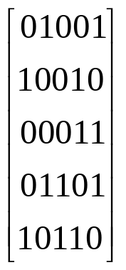

三、（每小题4分，共8分）
已知一个无向图的顶点集为{a, b, c, d, e}，其邻接矩阵如下所示：
（1）画出该图的图形；
（2）根据邻接矩阵从顶点a出发进行深度优先遍历和广度优先遍历，写出相应的遍历序列。
【解答】
（1）该图的图形如下图所示：
（2）深度优先遍历序列为：abdce；广度优先遍历序列为：abedc。

Slide 21
四、（本题8分）
树有哪些遍历方法？它们分别对应于把树转变为二叉树的哪些遍历方法？
解答:树的遍历方法有先根序遍历和后根序遍历，它们分别对应于把树转变为二叉树后的先序遍历与中序遍历方法。

Slide 22
五、（本题8分）
设有数组A[-1:3,0:6,-2:3]，按行为主序存放在2000开始的连续空间中，如元素的长度是5，试计算出A[1,1,1]的存储位置。
解答:A[1,1,1]的存储位置=2000+((1-(-1))*(6-0+1)*(3-(-2)+1)+(1-0)*(3-(-2)+1)+(1-(-2)))*5=2465。
三维数组a[b1][b2][b3]的行优先映射为：
map(i1,i2,i3) =i1*b2b3+i2*b3+i3

Slide 23
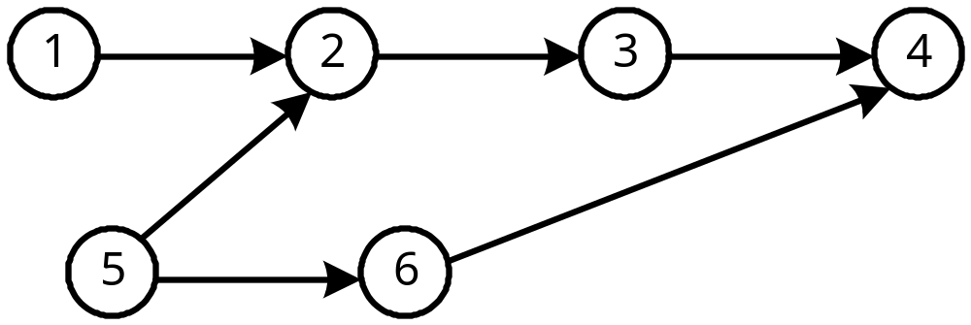
六、（本题8分）
试列出如下图中全部可能的拓扑排序序列。
解答:全部可能的拓扑排序序列为：152364、152634、156234、561234、516234、512634、512364

Slide 24
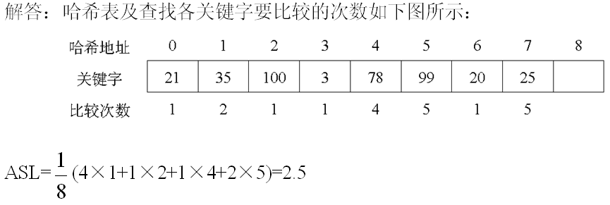
七、（本题8分）
已知哈希表地址空间为0..8，哈希函数为H(key)=key%7，采用线性探测再散列处理冲突，将数据序列{100,20,21,35,3,78,99,45}依次存入此哈希表中，列出插入时的比较次数，并求出在等概率下的平均查找长度。

Slide 25
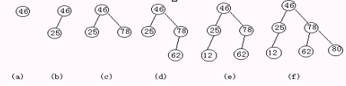
八、（本题8分）
设有一个输入数据的序列是 { 46, 25, 78, 62, 12, 80 }, 试画出从空树起，逐个输入各个数据而生成的二叉搜索树。
解答：如下图所示：

Slide 26
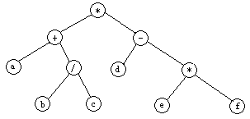
九、（本题9分）
试画出表达式(a+b/c)*(d-e*f)的二叉树表示，并写出此表达式的波兰式表示，中缀表示及逆波兰式表示。
解答:表达式的波兰式表示，中缀表示及逆波兰式表示分别是此表达式的二叉树表示的前序遍历、中序遍历及后序遍历序列。
二叉树表示如下图所示：
波兰式表示：*+a/bc-d*ef
中缀表示：a+b/c*d-e*f
逆波兰式表示：abc/+def*-*

Slide 27
十、（本题15分）
以二叉链表作存储结构，试编写计算二叉树中叶子结点数目的递归算法。
解答:本题只要在遍历二叉树的过程序中对叶子结点进行记数即可。

Slide 28
C++语言版测试程序见exam2\10C++，具体算当如下：
template <class ElemType>
long LeafCountHelp(BinTreeNode<ElemType> *r)
// 操作结果：按树状形式显示二叉树，level为层次数，可设
// 根结点的层次数为1
{
if (r == NULL)
{ // 空二叉树
return 0; // 空树返回0
}
else if (r->leftChild == NULL &&
r->rightChild == NULL)
{ // 只有一个结点的树
return 1; // 只有一个结点的树返回1
}
else
{ //其他情况,叶结点数为左右子树的叶结点数之和
return LeafCountHelp(r->leftChild) +
LeafCountHelp(r->rightChild);
}
}

Slide 29
template <class ElemType>
long LeafCount(const BinaryTree<ElemType> &bt)
// 操作结果：计算二叉树中叶子结点数目
{
return LeafCountHelp(bt.GetRoot());// 调用辅助函数
//实现计算二叉树中叶子结点数目
}
C语言版测试程序见exam2\10C，具体算当如下：
long LeafCount(BiTree T)
// 计算二叉树中叶子结点数目
{
if(T==NULL)
return 0; //空树返回0
else if(T->lchild==NULL&&T->rchild==NULL)
return 1; //只有一个结点的树返回1
else //叶子结点数为左右子树的叶子结点数之和
return LeafCount(T->lchild)+
LeafCount(T->rchild);
}

Slide 30
模拟试题（三）

Slide 31
一、单项选择题（每小题 2 分，共20分）
（1）对一个算法的评价，不包括如下（ B ）方面的内容。
A）健壮性和可读性 B）并行性 C）正确性 D）时空复杂度
（2）在带有头结点的单链表HL中，要向表头插入一个由指针p指向的结点，则执行（ A ）。
A）p->next=HL->next; HL->next=p B）p->next=HL; HL=p
C）p->next=HL; p=HL D）HL=p; p->next=HL
（3）对线性表，在下列哪种情况下应当采用链表表示？（B ）
A）经常需要随机地存取元素
B）经常需要进行插入和删除操作
C）表中元素需要占据一片连续的存储空间
D）表中元素的个数不变
（4）一个栈的输入序列为1 2 3，则下列序列中不可能是栈的输出序列的是（ C ）。
A）2 3 1 B）3 2 1 C）3 1 2 D）1 2 3
（5）每一趟都能选出一个元素放在其最终位置上，并且不稳定的排序算法是（ B ）。
A）冒泡排序 B）简单选择排序
C）希尔排序 D）直接插入排序

Slide 32
（6）采用开放定址法处理散列表的冲突时，其平均查找长度（ B ）。
A）低于链接法处理冲突 B）高于链接法处理冲突
C）与链接法处理冲突相同 D）高于二分查找
（7）若需要利用形参直接访问实参时，应将形参变量说明为（ D ）参数。
A）值 B）函数 C）指针 D）引用
（8）在稀疏矩阵的带行指针向量的链接存储中，每个单链表中的结点都具有相同的（ A ）。
A）行号 B）列号 C）元素值 D）非零元素个数
（9）快速排序在最坏情况下的时间复杂度为（ D ）。
A）O(log₂n) B）O(nlog₂n) C）O(n) D）O(n²)
（10）从二叉搜索树中查找一个元素时，其时间复杂度大致为（ C ）。
A）O(n) B）O(1) C）O(log₂n) D）O(n²)

Slide 33
二、（本题8分）
已知一个图的顶点集V和边集E分别为：
V={1,2,3,4,5,6,7};
E={(1,2)3,(1,3)5,(1,4)8,(2,5)10,(2,3)6,(3,4)15,(3,5)12,(3,6)9,(4,6)4,(4,7)20,(5,6)18,(6,7)25};
用克鲁斯卡尔算法得到最小生成树，试写出在最小生成树中依次得到的各条边。
解答:用克鲁斯卡尔算法得到的最小生成树为：
(1,2)3, (4,6)4, (1,3)5, (1,4)8, (2,5)10, (4,7)20

Slide 34
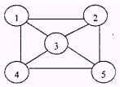
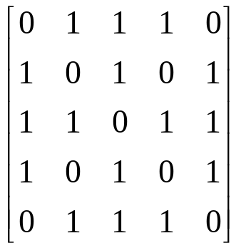
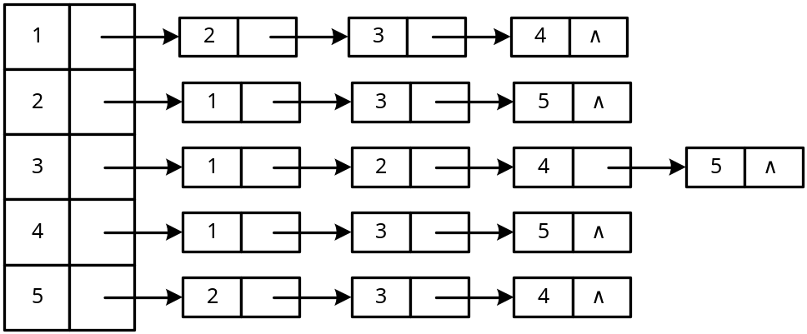
三、（本题8分）
请画出如下图所示的邻接矩阵和邻接表。
解答:邻接矩阵：
邻接表如下图所示：

Slide 35
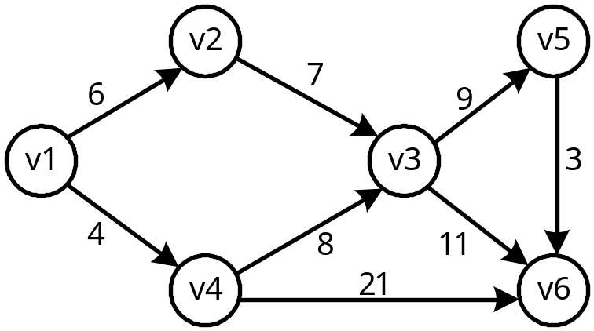
四、（每小题4分，共8分）
设有如下图所示的AOE网（其中vi（i=l，2，…，6）表示事件，弧上表示活动的天数）。
（1）找出所有的关键路径。
（2）v3事件的最早开始时间是多少。
解答:
（1）找出所有的关键路径有：v1→v2→v3→v5→v6，以及v1→v4→v6。
（2）v3事件的最早开始时间是13。

Slide 36
五、（本题8分）
如果在1000000个记录中找出两个最小的记录，你认为采用什么样的排序方法所需的关键字比较次数最少？最多比较多少次？
解答：
树形选择排序。次数 = 999999+⎣log₂1000000⎦ = 1000018
基本思想：首先对n个待排序记录的关键字进行两两比较，从中选出⎡n/2⎤个较小者再两两比较，直到选出关键字最小的记录为止，此为一趟排序。我们将一趟选出的关键字最小的记录称为“冠军”，而“亚军”是从与“冠军”比较失败的记录中找出，具体做法为：输出“冠军”后，将其叶子结点关键字改为“最大值”，然后从该叶子结点开始，和其左（或右）兄弟比较，修改从叶子结点到根结点路径上各结点的关键字，则根结点的关键字即为次小关键字。如此下去，可依次选出从小到大的全部关键字。
树形选择排序其优点是从求第2个元素开始，从n-i+1个元素中不必进行n-i次比较，只比较⎣log₂n⎦次，比较次数远小于直接选择排序；其缺点是辅助储存空间大。

Slide 37
05
冠军
16
23
05
23
16
72
23
16
05
72
23
16
68
72
73
71
23
94
16
05
68
72
73
71
23
94
16
∞
68
23
23
68
72
23
94
68
72
73
71
23
94
∞
∞
68

Slide 38
六、（本题8分）
假设把n个元素的序列（a₁,a₂,…a_{n}）满足条件a_{k}<max{a_{t}|1≤t≤k}的元素a_{k}称为“逆序元素”。若在一个无序序列中有一对元素a_{i}>a_{j(}i<j)，试问，当a_{i}与a_{j}相互交换后，该序列中逆序元素的个数一定不会增加，这句话对不对？如果对，请说明为什么？如果不对，请举一例说明。
解答:不对，例如序列｛3、3、4、2、l｝的“逆序元素”个数是2，2和1是“逆序元素”；但是将第二个3和2交换后，成为｛3、2、4、3、l｝，此时“逆序元素”个数是3，2、3和1是“逆序元素”。然而交换后一定减少的是“逆序对”的个数，例如上例中｛3、3、4、2、l｝的逆序对的个数是 7，交换第二个 3和2后，｛3、2、4、3、1｝的逆序对的个数是6。

Slide 39
七、（每小题4分，共8分）
设内存有大小为6个记录的缓冲区供内排序使用，文件的关键字序列为｛29,50,70,33,38,60,28,31,43,36,25,9,80,100,57,18,65,2,78,30,14,20,17,99），试列出：
（1）用内排序求出初始归并段；
（2）用置换选择排序求初始归并段。
解答:
（1）用内排序求出初始归并段为：
归并段1：29,33,38,50,60,70:
归并段2：9,25,28,31,36,43
归并段3：2,18,57,65,80,100:
归并段4：14,17,20,30,78,99.
（2）用置换选择排序求初始归并段为：
归并段1：29,33,38,50,60,70,80,100
归并段2：9,18,25,28,31,36,57,65,78,99;
归并段3：2,14,17,20,30.

Slide 40
置换选择排序算法的具体操作过程为：
1、首先从初始文件中输入 6 个记录到内存工作区中；
2、从内存工作区中选出关键字最小的记录，将其记为 MINIMAX 记录；
3、然后将 MINIMAX 记录输出到归并段文件中；
4、此时内存工作区中还剩余 5 个记录，若初始文件不为空，则从初始文件中输入下一个记录到内存工作区中；
5、从内存工作区中的所有比 MINIMAX 值大的记录中选出值最小的关键字的记录，作为新的 MINIMAX 记录；
6、重复过程 3—5，直至在内存工作区中选不出新的 MINIMAX 记录为止，由此就得到了一个初始归并段；
7、重复 2—6，直至内存工作为空，由此就可以得到全部的初始归并段。
        29,50,70,33,38,60 29
        28, 50,70,33,38,60 29,33
        28,50,70,31,38,60 29,33,38
        28,50,70,31,43,60 29,33,38,43
        28,50,70,31,36,60 29,33,38,43,50,
        28,25,70,31,36,60 29,33,38,43,50,60
        28,25,70,31,36,9 29,33,38,43,50,60,70
        28,25,80,31,36,9 29,33,38,43,50,60,70,80,
        28,25,100,31,36,9 29,33,38,43,50,60,70,80,100
        28,25,57,31,36,9

Slide 41
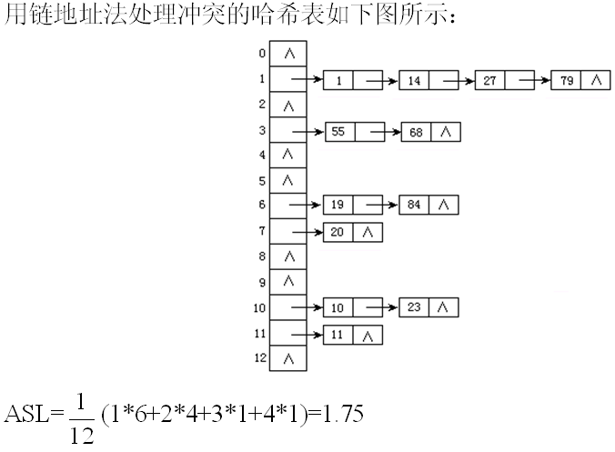
八、（本题8分）
已知一组关键字为（19,14,23,1,68,20,84,27,55,11,10,79），哈希函数：H(key)=key MOD 13，哈希地址空间为0~12，请构造用链地址法处理冲突的哈希表，并求平均查找长度。
解答:

Slide 42
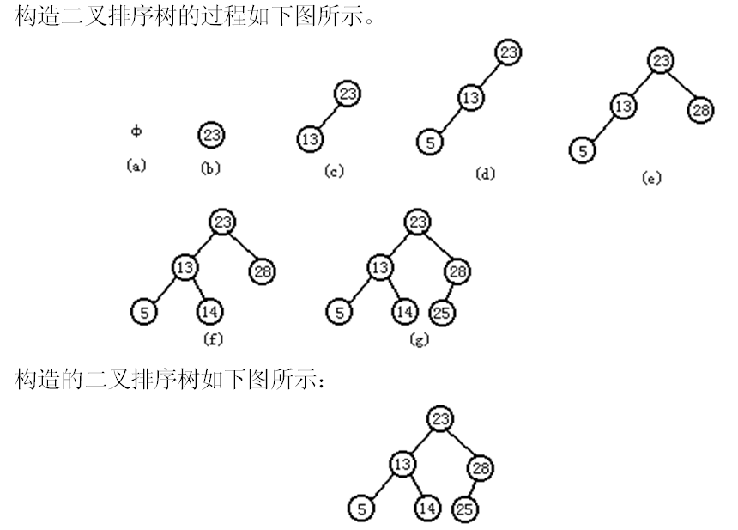
九、（本题9分）
已知关键字序列{23，13，5，28，14，25}，试构造二叉排序树。
解答:

Slide 43
十、（本题15分）
编写一个算法求二又树的深度。
解答:若二叉树为空，深度为0；若二叉树不空，则二叉树的深度为左右子树深度的最大值加1。本题最简单算法是递归算法。
C++语言版测试程序见exam3\10C++，具体算当如下：
template <class ElemType>
int DepthHelp(BinTreeNode<ElemType> *r)
// 操作结果：求二叉树的深度
{
if (r == NULL)
{ // 空二叉树
return 0; // 空二叉树的深度为0
}
else
{ // 非空二叉树
int lDepth = DepthHelp(r->leftChild);// 左子树深度
int rDepth = DepthHelp(r->rightChild);// 右子树深度
return ((lDepth > rDepth) ? lDepth : rDepth) + 1;
// 返回左右子树的深度最大值加1
}
}

Slide 44
template <class ElemType>
int Depth(BinaryTree<ElemType> &bt)
// 操作结果：求二叉树的深度
{
return DepthHelp(bt.GetRoot());// 求二叉树的深度
}
C语言版测试程序见exam3\10C，具体算当如下：
int BiTreeDepth(BiTree T)
// 求二叉树的深度
{
if(T==NULL)
return 0; //空二叉树的深度为0
else
{
int d_lsub,d_rsub;
d_lsub=BiTreeDepth(T->lchild); //左子树的深度
d_rsub=BiTreeDepth(T->rchild); //右子树的深度
return ((d_lsub>d_rsub)?d_lsub:d_rsub)+1;
//返回左右子树的深度最大值加1
}
}

Slide 45
模拟试题（四）

Slide 46
一、单项选择题（每小题 2 分，共20分）
（1）以下数据结构中哪一个是线性结构？（ B ）
A）有向图 B）栈 C）二叉树 D）B树
（2）若某链表最常用的操作是在最后一个结点之后插入一个结点和删除最后一个结点，则采用（ C ）存储方式最节省时间。
A）单链表 B）带头结点的非循环双链表
C）带头结点的双循环链表 D）单循环链表
（3）（ A ）不是队列的基本运算。
A）在队列第i个元素之后插入一个元素 B）从队头删除一个元素
C）判断一个队列是否为空 D）读取队头元素的值
（4）字符A、B、C、D依次进入一个栈，按出栈的先后顺序组成不同的字符串，至多可以组成（ B ）个不同的字符串？
A）15 B）14 C）16 D）21
（5）由权值分别为4,7,6,2的叶子生成一棵哈夫曼树，它的带权路径长度为（ B ）。
A）11 B）37 C）19 D）53

Slide 47
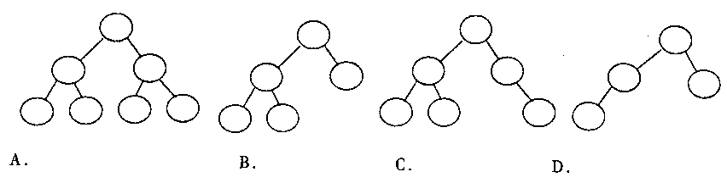
以下6-8题基于下面的叙述：若某二叉树结点的中序遍历的序列为A、B、C、D、E、F、G，后序遍历的序列为B、D、C、A、F、G、E。
（6）则该二叉树结点的前序遍历的序列为（ C ）。
A）E、G、F、A、C、D、B B）E、A、G、C、F、B、D
C）E、A、C、B、D、G、F D）E、G、A、C、D、F、B
（7）该二叉树有（ A ）个叶子。
A）3 B）2 C）5 D）4
（8）该二叉树的按层遍历的序列为（ C ）。
A）E、G、F、A、C、D、B B）E、A、C、B、D、G、F
C）E、A、G、C、F、B、D D）E、G、A、C、D、F、B
（9）下面的二叉树中，（ C ）不是完全二叉树。
（10）设有关键码序列(q,g,m,z,a)，（ B ）序列是从上述序列出发建的小根堆的结果。
A）a,g ,m,q,z B）a,g,m,z,q C）g,m,q,a,z D）g, m, a,q,z

Slide 48
二、（本题8分）
试述顺序查找法和折半查找法对被查找的表中元素的要求，对长度为n的查找表来说，这两种查找法在查找算法的时间复杂度是多少？
解答:
两种方法对查找的要求分别如下：
顺序查找法：表中元素可以任意存放；
折半查找法：表中元素必须以关键字的大小递增或递减的次序存放：
两种方法的时间复杂度如下：
顺序查找法：时间复杂度为O(n) ；
折半查找法：时间复杂度为O(log₂n) ；

Slide 49
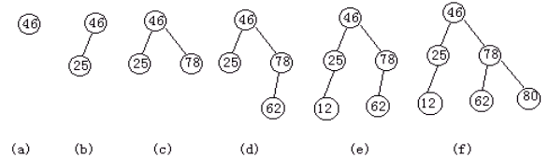
三、（本题8分）
设有一个输入数据的序列是{ 46, 25, 78, 62, 12, 80 }，试画出从空树起，逐个输入各个数据而生成的二叉排序树。
解答:如下图所示：

Slide 50
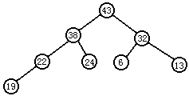
四、（本题8分）
给定一个关键字序列｛24，19，32，43，38，6，13，22｝，请写出快速排序第一趟的结果；堆排序时所建的初始堆；然后回答上述两种排序方法中哪一种方法使用的辅助空间最小，在最坏情况下哪种方法的时间复杂度最差？
解答:快速排序的第一趟结果为｛22,19,13,6,24,38,43,12｝；堆排序时所建立的初始大顶堆如所图所示：
两种排序方法所需辅助空间：堆是O(1)，快速排序是O(logn)，可见堆排序所需辅助空间较少；在最坏情况下两种排序方法所需时间：堆是O(nlogn)，快速排序是O(n²)，所以，可见快速排序时间复杂度最差。
注意：快速排序的平均时排序速度最快，但在最坏情况下不一定比其他排序方法快。

Slide 51
五、（本题8分）
设二维数组A[0:10,-5:0]，按行优先顺序存储，每个元素占4个单元，A[0][-5]的存储地址为1000，则A[9][-2]的存储地址为多少？
解答：依题意A的起始地址为1000，则有：
Loc(9,-2)=1000+[(9-0)*(0-(-5)+1)+(-2-(-5))]*4=1228。
Map(i1,i2)=i1*b2+i2

Slide 52
六、（本题8分）
用一维数组存放的一棵完全二叉树：ABCDEFGHIJKL。请写出后序遍历该二叉树的访问结点序列。
解答:先画出该二叉树的树形结构。对其进行后序遍历得到后序序列为：HIDJKEBLFGCA。

Slide 53
七、（本题8分）
请说明对一棵二叉树进行前序、中序和后序遍历，其叶结点的相对次序是否会发生改变？为什么？
解答:二叉树任两个叶结点必在某结点的左/右子树中，三种遍历方法对左右子树的遍历都是按左子树在前、右子树在后的顺序进行遍历的。所以在三种遍历序列中叶结点的相对次序是不会发生改变的。

Slide 54
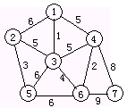
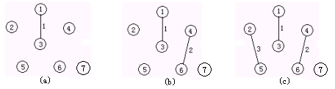
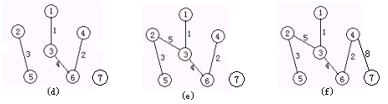
八、（本题8分）
对于如下图所示的G，用Kruskal算法构造最小生成树，要求图示出每一步的变化情况。
解答:用Kruskal算法构造最小生成树的过程如下图所示：

Slide 55
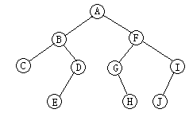
九、（本题9分）
已知一棵二叉树的先序序列与中序序列分别如下，试画出此二叉树。
先序序列：ABCDEFGHIJ
中序序列：CBEDAGHFJI
解答:先由先序序列的第一个结点确定二叉树的根结点，再由根结点在中序序列中左侧部分为左子树结点，在右侧部分为右子树结点，再由先序序列的第一个结点确定根结点的左右孩子结点，由类似的方法可确定其他结点，如下图所示。

Slide 56
十、（本题15分）
试写一递归算法，从大到小输出二叉排序树中所有的关键字值小于key的元素值。
解答:可按先遍历右子树，遍历根结点，再遍历左子树进行中序遍历，这样可实现由大到小遍历一棵二叉排序树。
C++语言版测试程序见exam4\10C++，具体算法如下：
#include "binary_sort_tree.h" // 二叉排序树类
template <class ElemType, class KeyType>
void InOrderHelp(BinTreeNode<ElemType> *r, const KeyType &key)
// 操作结果: 从大到小输出以r为根的二叉排序树中所有的关键字值
// 不小于key的元素值
{
if (r != NULL)
{ // 非空二叉排序树
InOrderHelp(r->rightChild, key); // 遍历右子树
if(r->data < key) cout << r->data<<" ";// 输出根结点
else return;
InOrderHelp(r->leftChild, key); // 遍历左子树
}
}

Slide 57
template <class ElemType, class KeyType>
void InOrder(const BinarySortTree<ElemType, KeyType> &t, const KeyType &key)
// 操作结果: 从大到小输出二叉排序树中所有的关键字值不小于key
// 的元素值
{
InOrderHelp(t.GetRoot(), key);
}
C语言版测试程序见exam4\10C，具体算当如下：
void DisplayKey(BiTree T,KeyType K)
// 从小到大输出该二叉排序树中所有关键字值≥K的结点的关键字
// 的值
{
if(T)
{
DisplayKey(T->rchild,K); //输出右子树
if(T->data.key>=K)
cout<<T->data.key<<" "; //输出关键值
DisplayKey(T->lchild,K); //输出左子树
}
}

Slide 58
模拟试题（五）

Slide 59
一、单项选择题（每小题 2 分，共20分）
（1）队列的特点是（ B ）。
A）先进后出 B）先进先出
C）任意位置进出 D）前面都不正确
（2）有n个记录的文件，如关键字位数为d，基数为r，则基数排序共要进行（ B ）遍分配与收集。
A）n B）d C）r D）n - d
（3）在二叉树结点的先序序列、中序序列和后序序列中，所有叶子结点的先后顺序（ B ）。
A）都不相同
B）完全相同
C）先序和中序相同，而与后序不同
D）中序和后序相同，而与先序不同
（4）限定在一端加入和删除元素的线性表称为（ C ）。
A）双向链表 B）单向链表 C）栈 D）队列
（5）快速排序执行一遍之后，已经到位的元素个数是（ A ）。
A）1 B）3 C） 2 D） 4

Slide 60
（6）设森林F对应的二叉树为B，它有m个结点，B的根为p，p的右子树上的结点个数为n，森林F中第一棵树的结点个数是（ D ）。
A）m-n-1 B）n+1 C）m-n+1 D）m-n
（7）设有198个初始归并段，如采用K-路平衡归并三遍完成排序，则K值最大为（ C ）。(s= ⎡ log_{k}m ⎤)
A）12 B）13 C）14 D）15
（8）下面关于广义表的叙述中，不正确的是（ B ）。
A）广义表可以是一个多层次的结构 B）广义表至少有一个元素
C）广义表可以被其他广义表所共享 D）广义表可以是一个递归表
（9）设二叉树根结点的层次为0，一棵深度（高度）为k的满二叉树和同样深度完全二叉树各有f个结点和c个结点，下列关系式不正确的是（ B ）。
A）f>=c B）c>f C）f=2^{k}-1 D）c>2^{k-1}-1
（10）从L=((apple,pear),(orange,banana))中，取出banana元素的表达式为（ D ）。
A）head(tail(L)) B）head(head(tail(L)))
C）tail(head(tail(L))) D）head(tail(head(tail(L))))

Slide 61
二、（每小题4分，共8分）
写出下列中缀表达式的后缀形式：
（1）3*X/(Y-2)+1
（2）2+X*(Y+3)
解答:
（1）3 X * Y 2 - / 1 +
（2）2 X Y 3 + * +

Slide 62
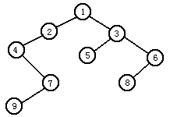
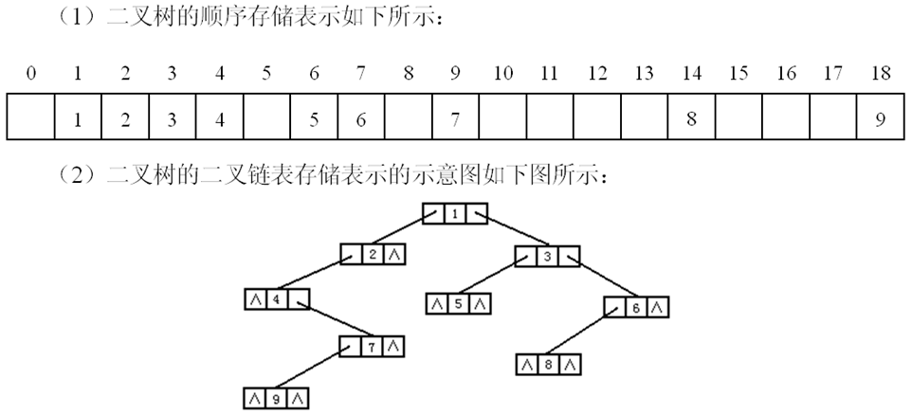
三、（每小题4分，共8分）
试对如下图中的二叉树画出其：
（1）顺序存储表示；
（2）二叉链表存储表示的示意图
解答:

Slide 63
四、（每小题4分，共8分）
判断以下序列是否是小根堆? 如果不是，将它调整为小根堆。
（1）{ 12, 70, 33, 65, 24, 56, 48, 92, 86, 33 }
（2）{ 05, 23, 20, 28, 40, 38, 29, 61, 35, 76, 47, 100 }
解答:
（1）不是小根堆。调整为：{12,24,33,65,33,56,48,92,86,70}
（2）是小根堆。

Slide 64
五、（本题8分）
已知一个图的顶点集V和边集E分别为：
V={1,2,3,4,5,6,7};
E={(1,2)3,(1,3)5,(1,4)8,(2,5)10,(2,3)6,(3,4)15,(3,5)12,(3,6)9,(4,6)4,(4,7)20,(5,6)18,(6,7)25};
按照普里姆算法从顶点1出发得到最小生成树，试写出在最小生成树中依次得到的各条边。
解答：普里姆算法从顶点1出发得到最小生成树为：
(1,2)3, (1,3)5, (1,4)8, (4,6)4, (2,5)10, (4,7)20

Slide 65
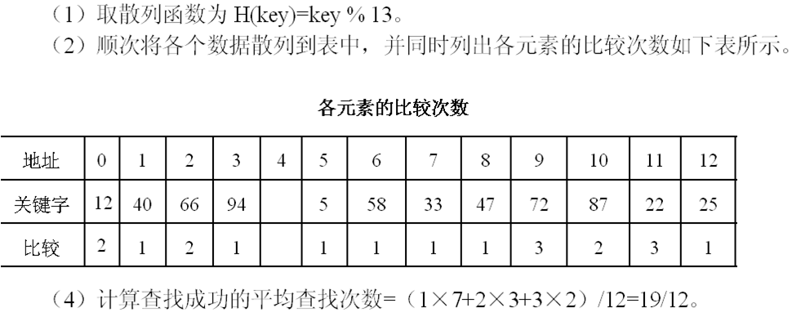
六、（每小题2分，共8分）
设有12个数据25,40,33,47,12,66,72,87,94,22,5,58，它们存储在散列表中，利用线性探测再散列处理冲突，取散列函数为H(key)=key % 13。
（1）顺次将各个数据散列到表中，并同时列出各元素的比较次数。
（2）计算查找成功的平均查找次数。
解答:

Slide 66
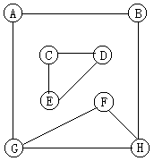
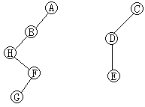
七、（第1小题2分，第2、3小题每小题3分，本题8分）
对于如下图所示的图G，邻接点按从小到大的次序。
（1）图G有几个连通分量？
（2）按深度优先搜索所得的树是什么？
（3）按深度优先搜索所得的顶点序列是什么？
解答:
（1）图G有2个连通分量。
（2）按深度优先搜索所得的树如下图所示：
（3）按深度优先搜索所得的顶点序列：ABHFGCDE

Slide 67
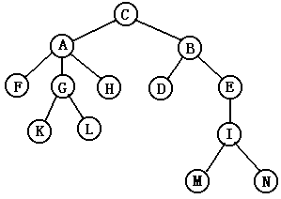
八、（本题8分）
已知一棵树边的结点为：
{(I,M),(I,N),(E,I),(B,E),(B,D),(C,B),(G,J),(G,K),(A,G),(A,F),(H,L),(A,H),(C,A)}
试画出这棵树，并回答下列问题：
（1）哪个是根结点？
（2）哪些是叶子结点？
（3）树的深度是多少？
解答:树，如下图所示：
（1）C是根结点。
（2）F，K，L，H，D，M，N是叶子结点。
（3）深度是5。

Slide 68
九、（本题9分）
给出一组关键字T=(12,2,16,30,8,28,4,10,20,6,18)。写出用下列算法从小到大排序时第一趟结束时的序列。
（1）希尔排序（第一趟排序的增量为5）
（2）快速排序（选第一个记录为枢轴）
解答:
（1）（12,2,10,20,6,18,4,16,30,8,28）
（2）（6,2,10,4,8,12,28,30,20,16,18）

Slide 69
十、（本题15分）编写复制一棵二叉树的非递归算法。
解答:可采用层次遍历的方式进行复制，将已复制的结点进入一个队列中即可。
C++语言版测试程序见exam5\10C++，具体算当如下：
template <class ElemType>
void CopyBitree(BinaryTree<ElemType> *fromBtPtr, BinaryTree<ElemType> *&toBtPtr)
// 操作结果: 复制二叉树fromBt到toBt的非递归算法
{
if (toBtPtr != NULL) delete toBtPtr; // 释放toBtPtr
if (fromBtPtr == NULL || fromBtPtr->Empty())
{ // 空二叉树
toBtPtr = NULL; // 空二叉树
}
else
{ // 非空二叉树
LinkQueue<BinTreeNode<ElemType> *> fromQ, toQ; BinTreeNode<ElemType> *fromPtr, *toPtr, *fromRoot, *toRoot;
fromRoot = fromBtPtr->GetRoot(); // 取出根
toRoot = new BinTreeNode<ElemType>
(fromRoot->data); // 复制根结点
fromQ.InQueue(fromRoot); toQ.InQueue(toRoot);

Slide 70
while (!fromQ.Empty())
{ // fromQ非空
fromQ.OutQueue(fromPtr); // 出队
toQ.OutQueue(toPtr); // 出队
if (fromPtr->leftChild != NULL)
{ // 左子树非空
toPtr->leftChild = new BinTreeNode<ElemType>(fromPtr->leftChild->data); fromQ.InQueue(fromPtr->leftChild); toQ.InQueue(toPtr->leftChild);// 入队
}
if (fromPtr->rightChild != NULL)
{ // 右子树非空
toPtr->rightChild = new BinTreeNode<ElemType>(fromPtr->rightChild->data);
fromQ.InQueue(fromPtr->rightChild); toQ.InQueue(toPtr->rightChild);// 入队
}
}
toBtPtr = new BinaryTree<ElemType>(toRoot); // 生成toBtPtr
}
}

Slide 71
C语言版测试程序见exam5\10C，具体算当如下：
void CopyBiTree(BiTree T_from,BiTree &T_to)
// 复制二叉树T_from到T_to的非递归算法
{
if(T_from==NULL)
{ //空二叉树的处理
T_to=NULL;
return;
}
LinkQueue Q_from,Q_to;
BiTNode *e_from,*e_to;
InitQueue(Q_from);InitQueue(Q_to);
T_to=new BiTNode;
T_to->data=T_from->data; //复制根结点
EnQueue(Q_from,T_from);EnQueue(Q_to,T_to);/入队

Slide 72
while(QueueEmpty(Q_from)==FALSE)
{
DeQueue(Q_from,e_from);DeQueue(Q_to,e_to);//出队
if(e_from->lchild!=NULL)
{ //复制e_from左孩子
e_to->lchild=new BiTNode;
e_to->lchild->data=e_from->lchild->data;
EnQueue(Q_from,
e_from->lchild);EnQueue(Q_to,e_to->lchild);//入队
}
else e_to->lchild=NULL; //左孩子为空
if(e_from->rchild!=NULL)
{ //复制e_from右孩子
e_to->rchild=new BiTNode;
e_to->rchild->data=e_from->rchild->data;
EnQueue(Q_from,e_from->rchild); EnQueue(Q_to,e_to->rchild);//入队
}
else e_to->rchild=NULL; //右孩子为空
}
}

Slide 73
模拟试题（六）

Slide 74
一、单项选择题（每小题 2 分，共20分）
（1）下列文件的物理结构中，不利于文件长度动态增长的文件物理结构是（ A ）。
A）顺序结构 B）链接结构 C）索引结构 D）Hash结构
（2）在数据结构中，数据元素可由（ C ）组成。
A）实体 B）域 C）数据项 D）字段
（3）对于有n个顶点的有向图，由弗洛伊德（Floyd）算法求每一对顶之间的最短路径的时间复杂度是（ D ）。
A）O(1) B）O(n) C）O(n) D）O(n³)
（4）对n个记录的文件进行快速排序，所需要的辅助存储空间为（ B ）。
A）O（1） B）O（log₂n） C）O（n） D）O（n²）
（5）哈夫曼树中一定不存在（ B ）。
A）度为0的结点 B）度为1的结点
C）度为2的结点 D）带权的结点
（6）设D={A,B,C,D}，R={<E,A>,<A,B>,<B,D>,<D,E>,<D,A>}，则数据结构(D,{R})是（ B ）。
A）树 B）图 B）线性表 D）前面都正确

Slide 75
（7）（ C ）关键码序列不符合堆的定义。
A）A、C、D、G、H、M、P、Q、R、X
B）A、C、M、D、H、P、X、G、Q、R
C）A、D、P、R、C、Q、X、M、H、G
D）A、D、C、M、P、G、H、X、R、Q
（8）假定关键字K=442205883，允许存储地址为四位十进制数，并且Hash地址为6111，则所采用的构造Hash函数的方法是（ D ）。
A）直接定址法 B）平方取中法
C）除留余数法，模为97 D）折叠法
（9）在算法的时间复杂度中，n表示问题规模，f(n)表示基本操作重复执行的次数，则随问题的规模n的增大，算法执行时间的增长率同（ A ）相同。
A）f(n) B）n C）O(n) D）前面都不正确
（10）对线性表进行二分法查找，其前提条件是（ A ）。
A）线性表以顺序方式存储，并且按关键码值排好序
B）线性表以顺序方式存储，并且按关键码值的检索频率排好序
C）线性表以链接方式存储，并且按关键码值排好序
D）线性表以链接方式存储，并且按关键码值的检索频率排好序

Slide 76
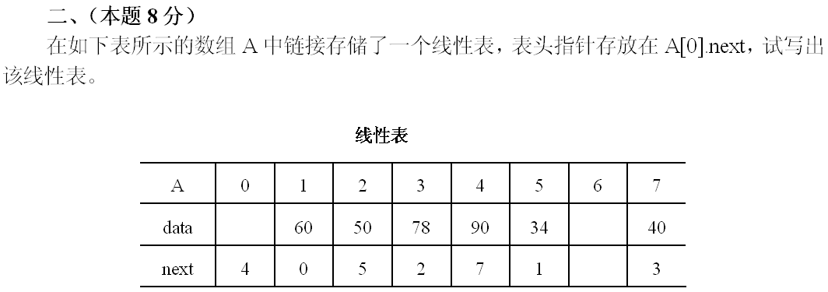
解答:线性表为：(90,40,78,50,34,60)

Slide 77
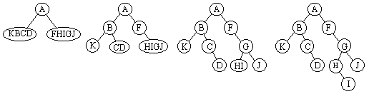
三、（本题8分）
已知一棵二叉树的前序遍历的结果是ABKCDFGHIJ，中序遍历的结果是KBCDAFHIGJ，试画出这棵二叉树。
解答:

Slide 78
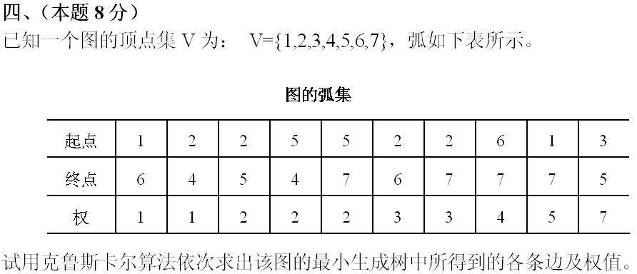
解答:
用克鲁斯卡尔算法得到的最小生成树为：
(1,6)1, (2,4)1, (2,5)2, (5,7)2, (2,6)3, (3,5)7

Slide 79
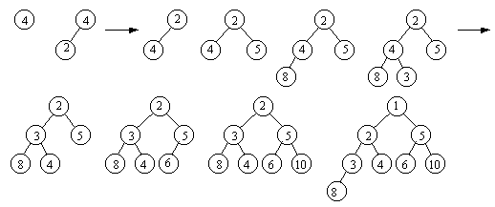
五、（本题8分）
向最小根堆中依次插入数据4, 2, 5, 8, 3, 6, 10, 1时，画出每插入一个数据后堆的变化。
解答：如下图所示：

Slide 80
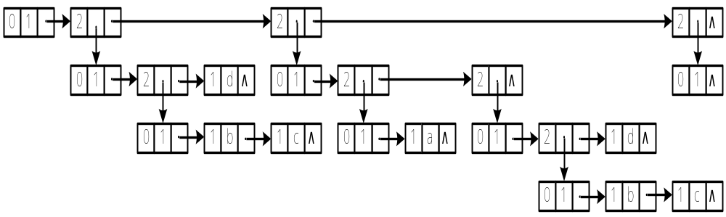
六、（本题8分）
已知广义表L=(((b,c),d),((a),((b,c),d)),())，试画出它的存储结构。
解答:本题广义表存储结构如下图所示：

Slide 81
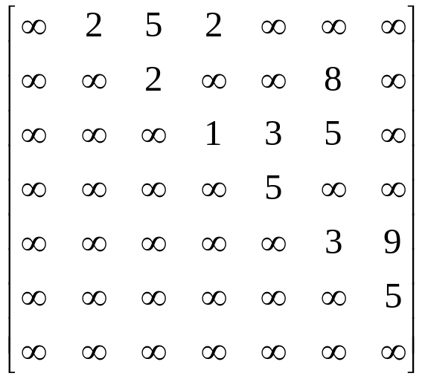
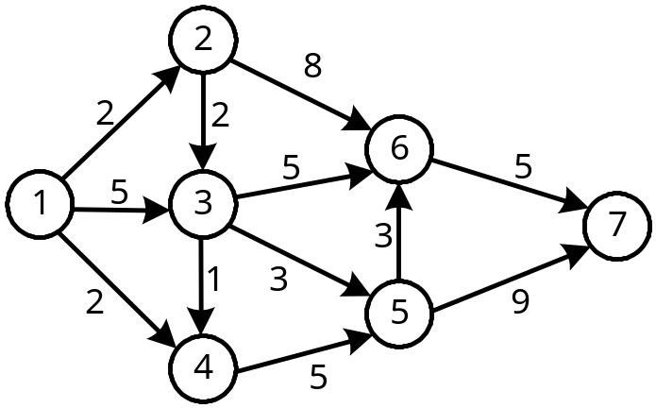
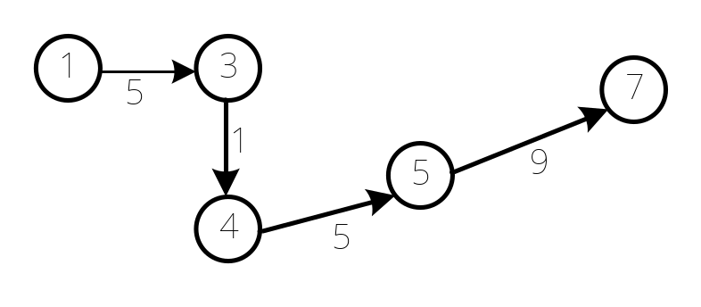
七、（每小题4分，共8分）
对给定的有7个顶点的有向图的邻接矩阵如下：
（l）画出该有向图；
（2）若将图看成是AOE-网，画出关键路径。
解答:
（1）由邻接矩阵所画的有向图如下图所示：
（2）关键路径如下图所示：

Slide 82
八、（本题8分）
给出一组关键字29、18、25、47、58、12、51、10，分别写出按下列各种排序方法进行排序时的变化过程：
（1）归并排序，每归并一次书写一个次序。
（2）快速排序，每划分一次书写一个次序以及最后排好序后的序列。
（3）堆排序，先建成一个大顶堆，然后每从堆顶取下一个元素后，将堆调整一次。
解答:变化过程如下：
（1）归并排序：
(l8,29)(25,47)(12,58)(l0,51)
(l8,25,29,47)(10,12,51,58)
(l0,12,18,25,29,47,51,58)
（2）快速排序：
(10,18,25,12)29(58,51,47)
(10(18,25,12)29((47,51)58)
(10((12)18(25))29((47(51))58)
(10,12,18,25,29,47,51,58)

Slide 83
八、（本题8分）
给出一组关键字29、18、25、47、58、12、51、10，分别写出按下列各种排序方法进行排序时的变化过程：
（1）归并排序，每归并一次书写一个次序。
（2）快速排序，每划分一次书写一个次序以及最后排好序后的序列。
（3）堆排序，先建成一个大顶堆，然后每从堆顶取下一个元素后，将堆调整一次。
解答:变化过程如下：
（3）堆排序：
初始堆（大顶推）：(58,47,51,29,18,12,25,10)
第一次调整：(51,47,25,29,18,12,10)(58)
第二次调整：(47,29,25,10,18,12)(51,58)
第三次调整：(29,18,25,10,12)(47,51,58)
第四次调整：(25,18,12,10)(29,47,51,58)
第五次调整：(l8,10,12)(25,29,47,51,58)
第六次调整：(l2,10)(18,25,29,47,51,58)
第七次调整：(l0,12,18,25,29,47,51,58)

Slide 84
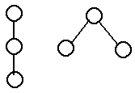
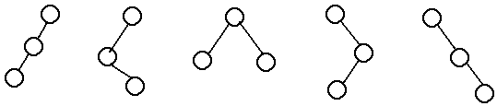
九、（本题9分）
试分别画出具有3个结点的树和具有3个结点的二叉树的所有不同形态。
解答:具有3个结点的树的不同形态如下图所示。
具有3个结点的二叉树的不同形态如下图所示。

Slide 85
十、（本题15分）
已知两个带头结点的单链表A和B分别表示两个集合，元素值递增有序，设计算法求出A，B的交集C，并同样以递增的形式存储。
解答:由于单链表A和B是递增有序的，可设置两个变量分别表示两个单链表的当前元素的位置，依次取出A与B的元素进行比较，当A的数据元素小于B的值时，将指向A的当前位置都后移；当A的数据元素大于B的值时，将指向B的当前位置都后移，否则复将A（或B）的当前元素制到C中，并同时将A与B的当前位置后移。具体算法如下：
用单链表la表示集合 la，用单链表lb表示集合 lb，用单链表lc表示集合 lc，具体算法如下：
C++语言版测试程序见exam6\10C++，具体算当如下：
template <class ElemType>
void Interaction(const LinkList<ElemType> &la,
const LinkList<ElemType> &lb, LinkList<ElemType> &lc)
// 初始条件: la和lb中数据元素递增有序
// 操作结果: lc返回la与lb表示的集合的交集，并使lc中数据元素仍
// 递增有序

Slide 86
{
ElemType aItem, bItem; // la和lb中当前数据元素
int aLength = la.Length(), bLength = lb.Length();// 长度
int aPosition = 1, bPosition = 1; // la和lb的当前元素序号
lc.Clear(); // 清空lc
while (aPosition <= aLength && bPosition <= bLength )
{ // 取出la和lb中数据元素进行归并
la.GetElem(aPosition, aItem);// 取出la中数据元素
lb.GetElem(bPosition, bItem);// 取出lb中数据元素
if (aItem < bItem)
{ // aItem插入到lc
aPosition++; // 指向la下一数据元素
}
else if (aItem > bItem)
{ // lb后移
bPosition++; // 指向lb下一数据元素
}
else
{ // aItem == bItem，la和lb同时后移
lc.Insert(lc.Length() + 1, aItem);// 插入到lc
aPosition++; // 指向la下一数据元素
bPosition++; // 指向lb下一数据元素
}
}
}

Slide 87
C语言版测试程序见exam6\10C，具体算当如下：
void interaction(LinkList la,LinkList lb,LinkList &lc)
// 将链表la与lb中共同出现的元素插入到链表lc中
{
LinkList pa,pb,pc;
lc=new LNode; //生成lc的头结点
pc=lc; //pc永远指向lc的尾结点
pa=la->next; //pa指向la的第一个元素
pb=lb->next; //pb指向lb的第一个元素
while(pa != NULL && pb != NULL)
{
if (pa->data < pb->data)
{ // pa所指结点数据元素值更小
pa = pa->next; //pa向后移
}
else if (pa->data > pb->data)
{ // pb所指结点数据元素值更小
pb = pb->next; //pb向后移
}

Slide 88
else
{ // pa与pb所指结点数据元素值相等
pc->next=new LNode;//生成lc新的尾结点
pc=pc->next; //pc指向新的尾结点
pc->data=pa->data; //将pa->data复制到pc中
pa = pa->next; //pa向后移
pb = pb->next; //pb向后移
}
}
pc->next=NULL; //pc为尾结点，其后继为空
}

